Slide 1
ECMAScript 6
李海龙
互联网技术学院 教学总监
北京力鼎创软科技有限公司

Slide 2
目录
ECMAScript 6概述

Slide 3
ECMAScript 6概述

Slide 4
ECMAScript 6
ECMAScript 6.0（简称 ES 6，又称ECMAScript 2015、 ES 2015）是 JavaScript 语言的下一代标准
在2015年6月正式发布
ES6的目标，是使得 JavaScript 语言可以用来编写复杂的大型应用程序，成为企业级开发语言

Slide 5
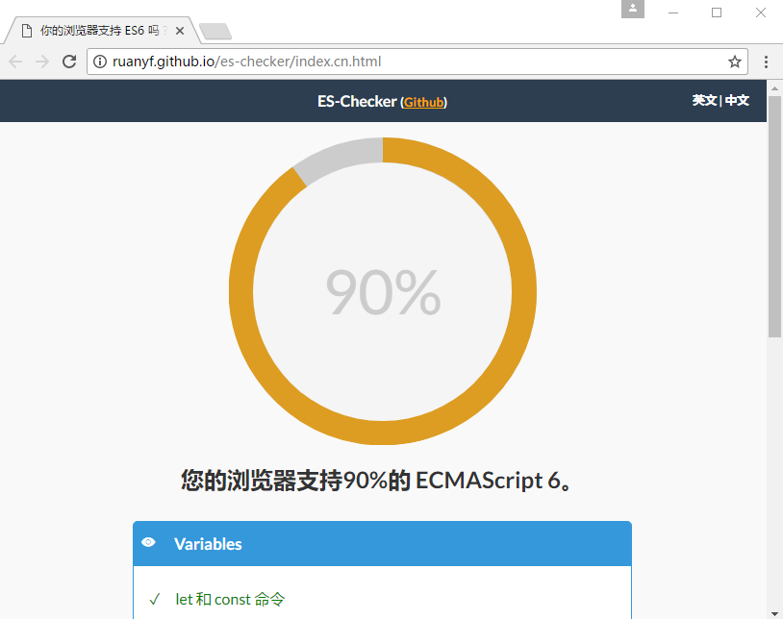
支持ES6的浏览器
浏览器支持情况： http://kangax.github.io/compat-table/es6/
浏览器支持检测： http://ruanyf.github.io/es-checker/index.cn.html
Microsoft Edge
Chrome
FireFox
Opera
Safari
Webkit

Slide 6
ES6转码器
将ES 6代码自动转换为ES 5代码
Babel 转码器
https://babeljs.io/
Traceur 转码器
https://github.com/google/traceur-compiler

Slide 7
参考资料
ES6标准入门：http://es6.ruanyifeng.com/
实战ES 2015：http://product.china-pub.com/5006875

Slide 8
let和const命令

Slide 9
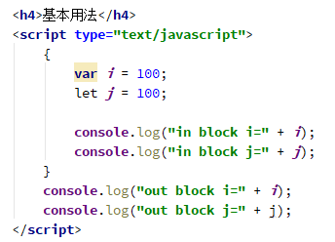
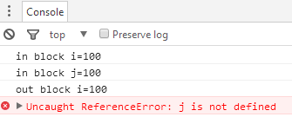
let命令
基本用法
var声明的变量为全局变量
let声明的变量只在let命令所在的代码块内有效

Slide 10
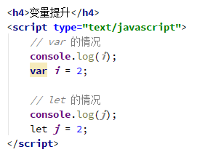
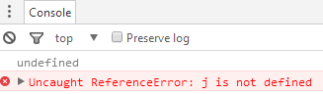
let命令
不存在变量提升
var命令会发生”变量提升“现象，即变量可以在声明之前使用，值为undefined
let命令所声明的变量一定要在声明后使用，否则报错

Slide 11
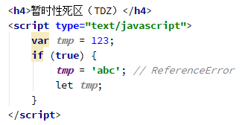
let命令
暂时性死区
ES6明确规定，如果区块中存在let和const命令，这个区块对这些命令声明的变量，从一开始就形成了封闭作用域。凡是在声明之前就使用这些变量，就会报错
在代码块内，使用let命令声明变量之前，该变量都是不可用的。这在语法上，称为“暂时性死区”（temporal dead zone，简称 TDZ）

Slide 12
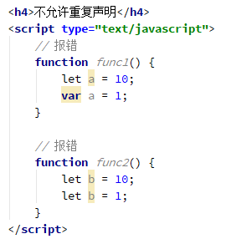
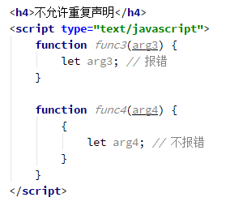
let命令
不允许重复声明
let不允许在相同作用域内，重复声明同一个变量

Slide 13
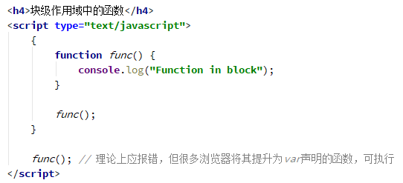
块级作用域
let命令为 JavaScript 新增了块级作用域
ES6 允许块级作用域的任意嵌套
外层不允许访问内层定义的变量，但内层可以访问外层定义的变量
ES6 允许在块级作用域之中声明函数。块级作用域之中，函数声明语句的行为类似于let，在块级作用域之外不可引用
注：此项在不同浏览器中存在不同解释方式

Slide 14
const命令
const声明一个常量。一旦声明，常量的值就不能改变
const一旦声明，就必须立即初始化，不能留到以后赋值
const的作用域与let命令相同：只在声明所在的块级作用域内有效
const实际上保证的，并不是变量的值不得改动，而是变量指向的那个内存地址不得改动
对于简单类型的数据（数值、字符串、布尔值），值就保存在变量指向的那个内存地址，因此等同于常量
对于复合类型的数据（主要是对象和数组），变量指向的内存地址，保存的只是一个指针，const只能保证这个指针是固定的，至于它指向的数据结构是不是可变的，就完全不能控制了

Slide 15
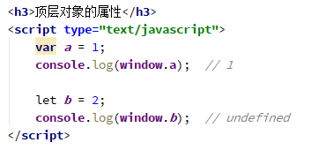
顶层对象的属性
顶层对象，在浏览器环境指的是window对象，在Node指的是global对象
在ES6中
var命令和function命令声明的全局变量，依旧是顶层对象的属性（与ES5兼容）
let命令、const命令、class命令声明的全局变量，不属于顶层对象的属性

Slide 16
变量的解构赋值

Slide 17
数组的解构赋值
ES6 允许按照一定模式，从数组和对象中提取值，对变量进行赋值，这被称为解构（Destructuring）
本质上，这种写法属于“模式匹配”，只要等号两边的模式相同，左边的变量就会被赋予对应的值
如果解构不成功，变量的值就等于undefined
如果等号的右边不是数组（或者严格地说，不是可遍历的结构），那么将会报错

Slide 18
数组的解构赋值

Slide 19
数组的解构赋值
解构赋值允许指定默认值
ES6 内部使用严格相等运算符（===），判断一个位置是否有值。所以，如果一个数组成员不严格等于undefined，默认值是不会生效的

Slide 20
对象的解构赋值
对象的解构与数组有一个重要的不同
数组的元素是按次序排列的，变量的取值由它的位置决定；
对象的属性没有次序，变量必须与属性同名，才能取到正确的值
如果对象名称与变量名称不同

Slide 21
对象的解构赋值
解构也可以用于嵌套结构的对象

Slide 22
字符串的解构赋值
字符串也可以解构赋值。此时，字符串被转换成了一个类似数组的对象
类似数组的对象都有一个length属性，因此还可以对这个属性解构赋值

Slide 23
数值和布尔值的解构赋值
解构赋值时，如果等号右边是数值和布尔值，则会先转为对象
由于undefined和null无法转为对象，所以对它们进行解构赋值，都会报错

Slide 24
函数参数的解构赋值
函数的参数也可以使用解构赋值
函数add的参数表面上是一个数组，但在传入参数的那一刻，数组参数就被解构成变量x和y。对于函数内部的代码来说，它们能感受到的参数就是x和y

Slide 25
解构赋值应用场景
交换变量的值

Slide 26
解构赋值应用场景
从函数返回多个值

Slide 27
解构赋值应用场景
函数参数的定义
解构赋值可以方便地将一组参数与变量名对应起来

Slide 28
解构赋值应用场景
提取JSON数据
可以快速提取 JSON 数据的值

Slide 29
解构赋值应用场景
函数参数的默认值

Slide 30
解构赋值应用场景
遍历Map结构

Slide 31
解构赋值应用场景
输入模块的指定方法
加载模块时，往往需要指定输入哪些方法。解构赋值使得输入语句非常清晰

Slide 32
字符串的扩展

Slide 33
字符的 Unicode 表示法
JavaScript 允许采用\uxxxx形式表示一个字符，其中xxxx表示字符的 Unicode 码点。但是，这种表示法只限于码点在\u0000~\uFFFF之间的字符。超出这个范围的字符，必须用两个双字节的形式表示
ES6 对这一点做出了改进，只要将码点放入大括号，就能正确解读该字符

Slide 34
codePointAt()
JavaScript内部，字符以UTF-16的格式储存，每个字符固定为2个字节。对于那些需要4个字节储存的字符（Unicode码点大于0xFFFF的字符），JavaScript会认为它们是两个字符
ES6提供了codePointAt方法，能够正确处理4个字节储存的字符，返回一个字符的码点

Slide 35
codePointAt()
codePointAt方法是测试一个字符由两个字节还是由四个字节组成的最简单方法
使用for…of遍历，可以正确识别32位字符

Slide 36
String.fromCodePoint()
ES5提供String.fromCharCode方法，用于从码点返回对应字符，但是这个方法不能识别32位的UTF-16字符
ES6提供了String.fromCodePoint方法，可以识别大于0xFFFF的字符

Slide 37
字符串的遍历器接口
ES6为字符串添加了遍历器接口，使得字符串可以被for ...of循环遍历，并支持32位字符的识别

Slide 38
includes(), startsWith(), endsWith()
includes()：返回布尔值，表示是否找到了参数字符串
startsWith()：返回布尔值，表示参数字符串是否在源字符串的头部
endsWith()：返回布尔值，表示参数字符串是否在源字符串的尾部
这三个方法都支持 第二个参数，表示 开始搜索的位置

Slide 39
repeat()
repeat方法返回一个新字符串，表示将原字符串重复n次
参数如果是小数，会被取整
如果参数是负数或者Infinity，会报错
如果参数是零，则返回空字符串””

Slide 40
模板字符串
模板字符串（template string）是增强版的字符串，用反引号（`）标识。它可以当作普通字符串使用，也可以用来定义多行字符串，或者在字符串中嵌入变量
如果在模板字符串中需要使用反引号，则前面要用反斜杠转义
如果使用模板字符串表示多行字符串，所有的空格和缩进都会被保留在输出之中
大括号内部可以放入任意的JavaScript表达式，可以进行运算，以及引用对象属性
模板字符串之中还能调用函数

Slide 41
模板字符串

Slide 42
模板字符串
模板字符串甚至还能嵌套

Slide 43
标签模板
模板字符串的功能，不仅仅是上面这些。它可以紧跟在一个函数名后面，该函数将被调用来处理这个模板字符串。这被称为“标签模板”功能（tagged template）
标签模板其实不是模板，而是函数调用的一种特殊形式。“标签”指的就是函数，紧跟在后面的模板字符串就是它的参数

Slide 44
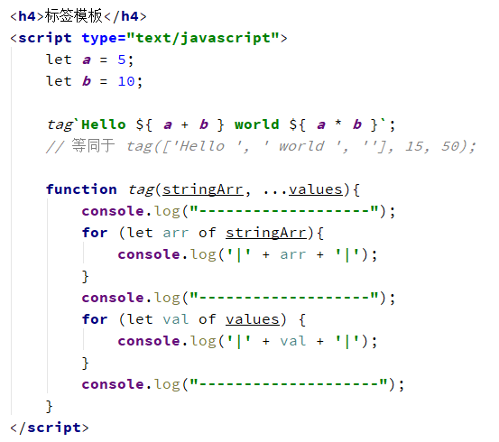
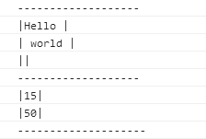
标签模板
如果模板字符里面有变量，就不是简单的调用了，而是会将模板字符串先处理成多个参数，再调用函数

Slide 45
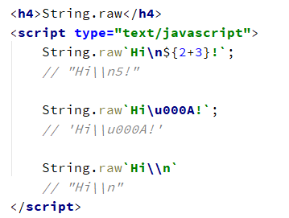
String.raw()
String.raw方法，往往用来充当模板字符串的处理函数，返回一个斜杠都被转义（即斜杠前面再加一个斜杠）的字符串，对应于替换变量后的模板字符串
如果原字符串的斜杠已经转义，那么String.raw不会做任何处理

Slide 46
正则表达式扩展

Slide 47
RegExp构造函数
RegExp构造函数的参数有两种情况
参数是字符串，这时第二个参数表示正则表达式的修饰符（flag）
第二种情况是，参数是一个正则表示式，这时会返回一个原有正则表达式的拷贝
ES5不允许此时使用第二个参数，添加修饰符，否则会报错
ES6中如果RegExp构造函数第一个参数是一个正则对象，那么可以使用第二个参数指定修饰符。而且，返回的正则表达式会忽略原有的正则表达式的修饰符，只使用新指定的修饰符

Slide 48
字符串的正则方法
字符串对象共有4个方法，可以使用正则表达式。
ES6将这4个方法，在语言内部全部调用RegExp的实例方法，从而做到所有与正则相关的方法，全都定义在RegExp对象上
String.prototype.match 调用 RegExp.prototype[Symbol.match]
String.prototype.replace 调用 RegExp.prototype[Symbol.replace]
String.prototype.search 调用 RegExp.prototype[Symbol.search]
String.prototype.split 调用 RegExp.prototype[Symbol.split]

Slide 50
数值的扩展

Slide 51
二进制和八进制表示法
进制表示
默认数值型为十进制
二进制以0b、0B开头
八进制以0o、0O开头
十六进制以0x、0X开头
使用Number方法可将二、八、十六进制字符串转换为十进制数值

Slide 52
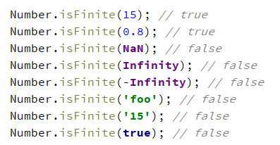
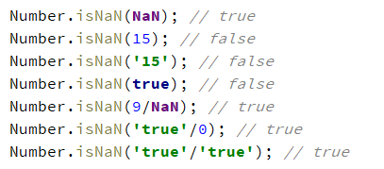
Number.isFinite(), Number.isNaN()
Number.isFinite()用来检查一个数值是否为有限的（finite）
Number.isNaN()用来检查一个值是否为NaN
它们与传统的全局方法isFinite()和isNaN()的区别在于，传统方法先调用Number()将非数值的值转为数值，再进行判断，而这两个新方法只对数值有效，Number.isFinite()对于非数值一律返回false, Number.isNaN()只有对于NaN才返回true，非NaN一律返回false

Slide 53
Number.parseInt(), Number.parseFloat()
ES6将全局方法parseInt()和parseFloat()，移植到Number对象上面，行为完全保持不变
这样做的目的，是逐步减少全局性方法，使得语言逐步模块化

Slide 54
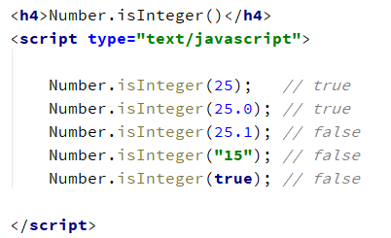
Number.isInteger()
Number.isInteger()用来判断一个值是否为整数
在JavaScript内部，整数和浮点数是同样的储存方法，所以3和3.0被视为同一个值

Slide 55
Number.EPSILON
ES6在Number对象上面，新增一个极小的常量Number.EPSILON
由于浮点数计算是不精确的，引入一个这么小的量的目的，在于为浮点数计算，设置一个误差范围。

Slide 56
安全整数和Number.isSafeInteger()
avaScript能够准确表示的整数范围在-2^53到2^53之间（不含两个端点），超过这个范围，无法精确表示这个值
ES6引入了Number.MAX_SAFE_INTEGER和Number.MIN_SAFE_INTEGER这两个常量，用来表示这个范围的上下限
Number.isSafeInteger()则是用来判断一个整数是否落在这个范围之内
验证运算结果是否落在安全整数的范围内，不要只验证运算结果，而要同时验证参与运算的每个值

Slide 57
Math对象的扩展
ES6在Math对象上新增了17个与数学相关的方法。所有这些方法都是静态方法，只能在Math对象上调用
Math.trunc方法用于去除一个数的小数部分，返回整数部分
对于非数值，Math.trunc内部使用Number方法将其先转为数值
对于空值和无法截取整数的值，返回NaN

Slide 58
Math对象的扩展
Math.sign方法用来判断一个数到底是正数、负数、还是零
参数为正数，返回+1
参数为负数，返回-1
参数为0，返回0
参数为-0，返回-0
其他值，返回NaN

Slide 59
Math对象的扩展
Math.cbrt方法用于计算一个数的立方根
对于非数值，Math.cbrt方法内部也是先使用Number方法将其转为数值

Slide 60
Math对象的扩展
JavaScript的整数使用32位二进制形式表示，Math.clz32方法返回一个数的32位无符号整数形式有多少个前导0
对于小数，Math.clz32方法只考虑整数部分
对于空值或其他类型的值，Math.clz32方法会将它们先转为数值，然后再计算

Slide 61
Math对象的扩展
Math.imul方法返回两个数以32位带符号整数形式相乘的结果，返回的也是一个32位的带符号整数
如果只考虑最后32位，大多数情况下，Math.imul(a, b)与a * b的结果是相同的，即该方法等同于(a * b)|0的效果（超过32位的部分溢出）。之所以需要部署这个方法，是因为JavaScript有精度限制，超过2的53次方的值无法精确表示。这就是说，对于那些很大的数的乘法，低位数值往往都是不精确的，Math.imul方法可以返回正确的低位数值

Slide 62
Math对象的扩展
Math.fround方法返回一个数的单精度浮点数形式
对于整数来说，Math.fround方法返回结果不会有任何不同，区别主要是那些无法用64个二进制位精确表示的小数。这时，Math.fround方法会返回最接近这个小数的单精度浮点数

Slide 63
Math对象的扩展
Math.hypot方法返回所有参数的平方和的平方根
如果参数不是数值，Math.hypot方法会将其转为数值。只要有一个参数无法转为数值，就会返回NaN

Slide 64
Math对象的扩展
对数运算
Math.expm1(x)返回e^{x} - 1，即Math.exp(x) – 1
Math.log1p(x)方法返回1 + x的自然对数，即Math.log(1 + x)。如果x小于-1，返回NaN
Math.log10(x)返回以10为底的x的对数。如果x小于0，则返回NaN
Math.log2(x)返回以2为底的x的对数。如果x小于0，则返回NaN

Slide 65
Math对象的扩展
三角函数方法
Math.sinh(x) 返回x的双曲正弦（hyperbolic sine）
Math.cosh(x) 返回x的双曲余弦（hyperbolic cosine）
Math.tanh(x) 返回x的双曲正切（hyperbolic tangent）
Math.asinh(x) 返回x的反双曲正弦（inverse hyperbolic sine）
Math.acosh(x) 返回x的反双曲余弦（inverse hyperbolic cosine）
Math.atanh(x) 返回x的反双曲正切（inverse hyperbolic tangent）

Slide 66
指数运算符
ES2016 新增了一个指数运算符（**）
指数运算符可以与等号结合，形成一个新的赋值运算符（**=）
在 V8 引擎中，指数运算符与Math.pow的实现不相同，对于特别大的运算结果，两者会有细微的差异

Slide 67
数组的扩展

Slide 68
Array.from()
Array.from方法用于将两类对象转为真正的数组：类似数组的对象（array-like object）和可遍历（iterable）的对象（包括ES6新增的数据结构Set和Map）

Slide 69
Array.of()
Array.of方法用于将一组值，转换为数组

Slide 70
copyWithin()方法
数组实例的copyWithin方法，在当前数组内部，将指定位置的成员复制到其他位置（会覆盖原有成员），然后返回当前数组。也就是说，使用这个方法，会修改当前数组
target（必需）：从该位置开始替换数据
start（可选）：从该位置开始读取数据，默认为0。如果为负值，表示倒数
end（可选）：到该位置前停止读取数据，默认等于数组长度。如果为负值，表示倒数

Slide 71
copyWithin()方法

Slide 72
数组实例的find()和findIndex()
数组实例的find方法，用于找出第一个符合条件的数组成员。它的参数是一个回调函数，所有数组成员依次执行该回调函数，直到找出第一个返回值为true的成员，然后返回该成员。如果没有符合条件的成员，则返回undefined
数组实例的findIndex方法的用法与find方法非常类似，返回第一个符合条件的数组成员的位置，如果所有成员都不符合条件，则返回-1

Slide 73
数组实例的find()和findIndex()

Slide 74
数组实例的fill()
fill方法使用给定值，填充一个数组
fill方法还可以接受第二个和第三个参数，用于指定填充的起始位置和结束位置

Slide 75
数组实例的entries()，keys()和values()
ES6提供三个新的方法——entries()，keys()和values()——用于遍历数组。它们都返回一个遍历器对象，可以用for...of循环进行遍历，唯一的区别是keys()是对键名的遍历、values()是对键值的遍历，entries()是对键值对的遍历

Slide 76
数组实例的entries()，keys()和values()
如果不使用for...of循环，可以手动调用遍历器对象的next方法，进行遍历

Slide 77
数组实例的includes()
Array.prototype.includes方法返回一个布尔值，表示某个数组是否包含给定的值，与字符串的includes方法类似
该方法的第二个参数表示搜索的起始位置，默认为0。如果第二个参数为负数，则表示倒数的位置，如果这时它大于数组长度（比如第二个参数为-4，但数组长度为3），则会重置为从0开始
includes方法可以判断NaN值

Slide 78
数组的空位
数组的空位指，数组的某一个位置没有任何值。比如，Array构造函数返回的数组都是空位
空位不是undefined，一个位置的值等于undefined，依然是有值的
ES5对空位的处理
forEach(), filter(), every() 和some()都会跳过空位。
map()会跳过空位，但会保留这个值
join()和toString()会将空位视为undefined，而undefined和null会被处理成空字符串

Slide 79
数组的空位
ES6对空位的处理
Array.from方法会将数组的空位，转为undefined，也就是说，这个方法不会忽略空位
扩展运算符（...）也会将空位转为undefined
copyWithin()会连空位一起拷贝
fill()会将空位视为正常的数组位置
for...of循环也会遍历空位，map方法遍历，空位是会跳过的
entries()、keys()、values()、find()和findIndex()会将空位处理成undefined
由于空位的处理规则非常不统一，所以建议避免出现空位

Slide 80
函数的扩展

Slide 81
函数参数的默认值
ES6 允许为函数的参数设置默认值，即直接写在参数定义的后面
参数变量是默认声明的，所以不能用let或const再次声明

Slide 82
函数参数的默认值
如果参数默认值是变量，那么参数就不是传值的，而是每次都重新计算默认值表达式的值。也就是说，参数默认值是惰性求值的

Slide 83
函数参数的默认值
参数默认值可以与解构赋值的默认值，结合起来使用

Slide 84
函数参数的默认值
参数默认值的位置
通常情况下，定义了默认值的参数，应该是函数的尾参数。因为这样比较容易看出来，到底省略了哪些参数。如果非尾部的参数设置默认值，实际上这个参数是没法省略的

Slide 85
函数参数的默认值
函数的 length 属性
定了默认值以后，函数的length属性，将返回没有指定默认值的参数个数。也就是说，指定了默认值后，length属性将失真
一旦设置了参数的默认值，函数进行声明初始化时，参数会形成一个单独的作用域（context）。等到初始化结束，这个作用域就会消失。这种语法行为，在不设置参数默认值时，是不会出现的

Slide 86
rest参数
ES6 引入 rest 参数（形式为“...变量名”），用于获取函数的多余参数，这样就不需要使用arguments对象了
rest 参数搭配的变量是一个数组，该变量将多余的参数放入数组中
rest 参数之后不能再有其他参数（即只能是最后一个参数），否则会报错
函数的length属性，不包括 rest 参数

Slide 87
扩展运算符
扩展运算符（spread）是三个点（...）。它好比 rest 参数的逆运算，将一个数组转为用逗号分隔的参数序列
该运算符主要用于函数调用

Slide 88
扩展运算符的应用
合并数组
与解构赋值结合

Slide 89
扩展运算符的应用
函数的返回值
avaScript的函数只能返回一个值，如果需要返回多个值，只能返回数组或对象。扩展运算符提供了解决这个问题的一种变通方法

Slide 90
扩展运算符的应用
字符串
扩展运算符可以将字符串转为真正的数组，其好处是能够正确识别32位的Unicode字符

Slide 91
扩展运算符的应用
实现了Iterator接口的对象
任何Iterator接口的对象，都可以用扩展运算符转为真正的数组
Map和Set结构
Generator函数

Slide 92
严格模式
从 ES5 开始，函数内部可以设定为严格模式。
ES2016 做了一点修改，规定只要函数参数使用了默认值、解构赋值、或者扩展运算符，那么函数内部就不能显式设定为严格模式，否则会报错。

Slide 93
name属性
函数的name属性，返回该函数的函数名
如果将一个匿名函数赋值给一个变量，ES5 的name属性，会返回空字符串，而 ES6 的name属性会返回实际的函数名
如果将一个具名函数赋值给一个变量，则 ES5 和 ES6 的name属性都返回这个具名函数原本的名字
Function构造函数返回的函数实例，name属性的值为anonymous
bind返回的函数，name属性值会加上bound前缀

Slide 94
箭头函数
ES6允许使用“箭头”（=>）定义函数
如果箭头函数不需要参数或需要多个参数，就使用一个圆括号代表参数部分

Slide 95
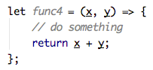
箭头函数
如果箭头函数的代码块部分多于一条语句，就要使用大括号将它们括起来，并且使用return语句返回
由于大括号被解释为代码块，所以如果箭头函数直接返回一个对象，必须在对象外面加上括号
箭头函数可以与变量解构结合使用

Slide 96
箭头函数
箭头函数有几个使用注意点
函数体内的this对象，就是定义时所在的对象，而不是使用时所在的对象
不可以当作构造函数，也就是说，不可以使用new命令，否则会抛出一个错误
不可以使用arguments对象，该对象在函数体内不存在。如果要用，可以用 rest 参数代替
不可以使用yield命令，因此箭头函数不能用作 Generator 函数

Slide 97
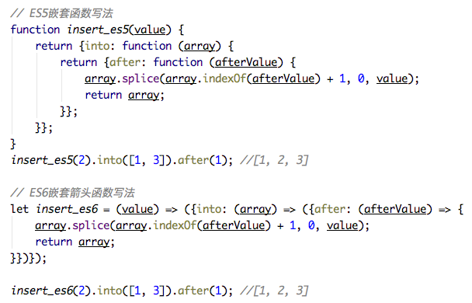
箭头函数
嵌套的箭头函数

Slide 98
对象的扩展

Slide 99
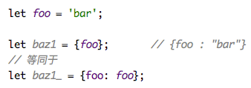
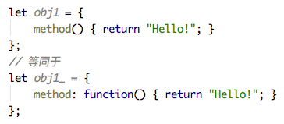
属性的简洁表示法
ES6 允许直接写入变量和函数，作为对象的属性和方法
在对象之中，直接写变量。这时，属性名为变量名, 属性值为变量的值
方法也可以
如果某个方法的值 是一个Generator函 数，前面需要加上 星号

Slide 100
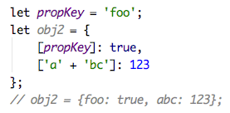
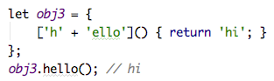
属性名表达式
ES6 允许字面量定义对象时，用表达式作为对象的属性名，即把表达式放在方括号内
表达式还可以用于定义方法名
属性名表达式与简洁表示法，不能同时使用

Slide 101
方法的 name 属性
函数的name属性，返回函数名。对象方法也是函数，因此也有name属性
如果对象的方法使用了取值函数（getter）和存值函数（setter），则name属性不是在该方法上面，而是该方法的属性的描述对象的get和set属性上面，返回值是方法名前加上get和set。

